Slide 1



梦马音乐项目展示
——一款基于Qt的音乐播放器
软件工程170*班
****

Slide 2

目录
Contents
一、主要功能介绍
三.项目演示
二.快捷键说明
四.小小总结

Slide 3
1.从本地文件向三个列表添加音乐，列表可以显示、隐藏
2.对单首歌曲控制播放、暂停、查看信息、删除、加入我喜爱列表
3.切换歌曲、播放进度条显示、播放模式切换、音量控制
4.更换默认皮肤或自定义皮肤
5.极简界面，满足基本播放暂停、切换歌曲、切换播放模式等功能
一、主要功能介绍
6.查看关于、使用介绍文档
7.定位正在播放歌曲所在列表
8.更多精彩，尽在不言中……

Slide 4
二、快捷键说明
向前切换列表:A 向后切换列表:D
增加音量:W 减少音量:S
切换播放模式:E 添加我喜欢:R
定位播放列表:Q 切换上一曲：4
菜单栏：右键 切换下一曲：6
界面切换：左键双击 播放暂停：空格
退出：Ctrl+Q 清除所有列表Ctrl+V
添加至所有列表：Ctrl+O 添加至我喜欢列表：Ctrl+A
添加至播放队列：Ctrl+Z 自定义皮肤：Ctrl+X
清除播放队列：Ctrl+B 清除我喜欢列表：Ctrl+N
清除所有歌曲列表：Ctrl+M

Slide 5
三、项目演示

Slide 6

3.1点击exe文件，进入梦马音乐程序主界面

Slide 7

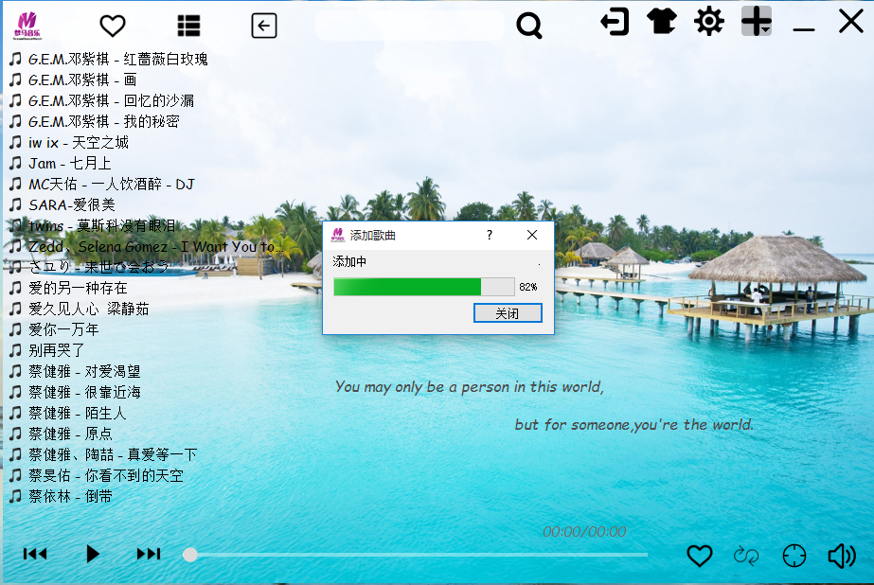
3.2点击加号可以向三个不同列表添加歌曲

Slide 8

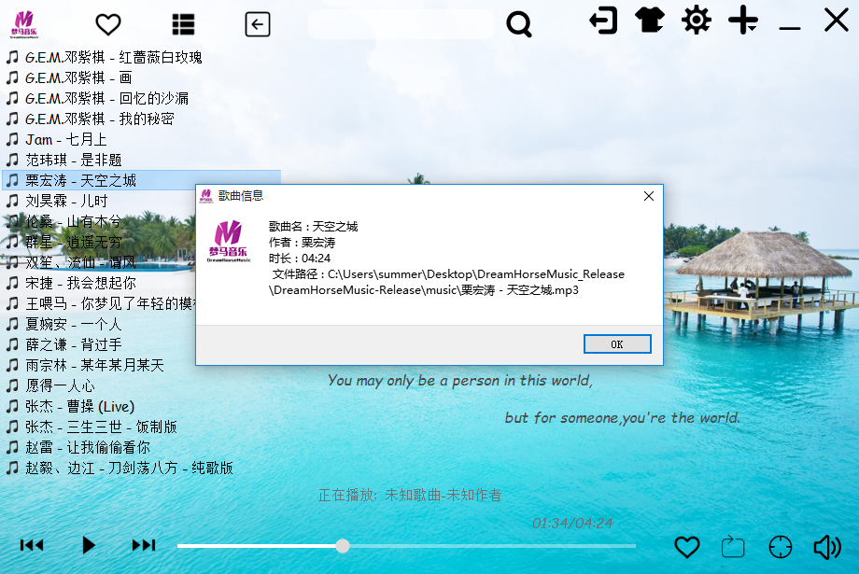
3.3对单首歌曲操作

Slide 9

3.4输入歌曲或歌手，在列表进行搜索歌曲

Slide 10

3.5切换皮肤，可以切换本身自带两种皮肤，也可以自定义皮肤

Slide 11
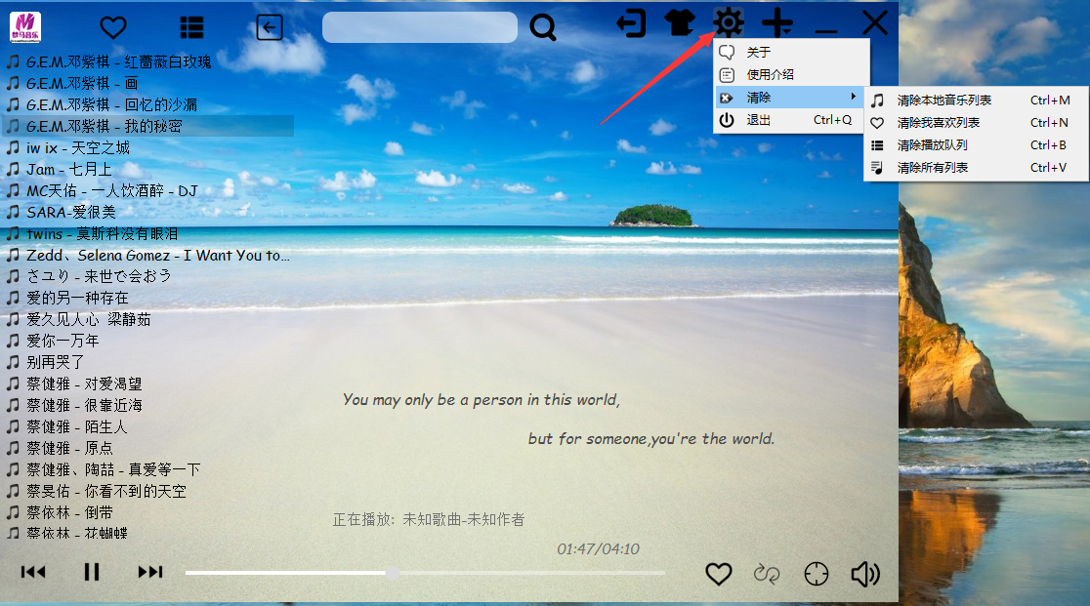
3.6点击设置，可以查看软件关于文档和使用介绍文档、对列表进行清除、退出软件

Slide 12
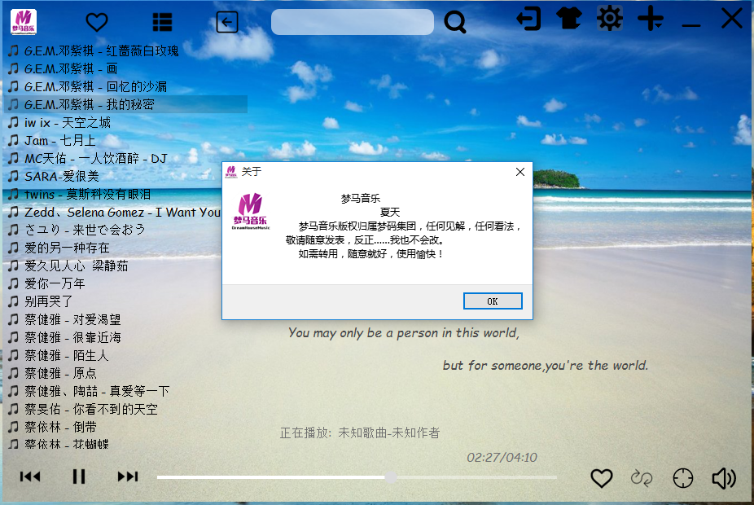
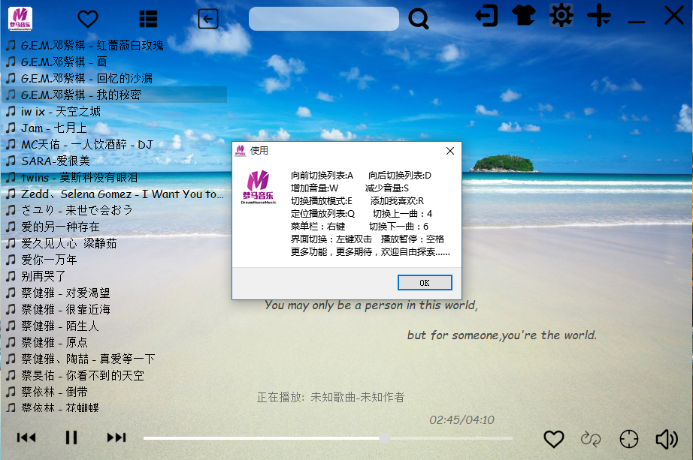
3.6点击设置，可以查看软件关于文档和使用介绍文档、对列表进行清除、退出软件

Slide 13
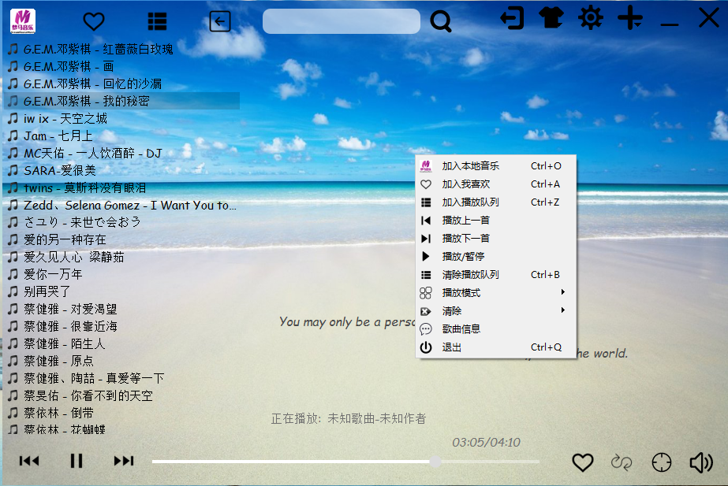
3.7.主界面右键点击

Slide 14

3.8主界面音量控制

Slide 15

3.9单击定位按钮，可以切换到正在播放歌曲的列表

Slide 16

3.10.播放模式控制

Slide 17

3.11点击此处可以将歌曲到我喜爱列表

Slide 18


3.12单击此按钮或者双击界面空白处可以换到极简界面

Slide 19

3.13单击左上方按钮或者双击空白处可以回到主界面

Slide 20


3.14极简界面播放模式控制、切换歌曲

Slide 21
四、小小总结
读百行代码，不如写一行代码。真的真的真的要多多练习！！！
何谓梦马？以梦为马，驰骋远方。梦马音乐，愿享你所想。

